Slide 1
Xem video
Liệt kê các dạng năng lượng tái tạo được đề cập đến trong video, cho biết ưu/nhược điểm của năng lượng tái tạo.
Video

Slide 2
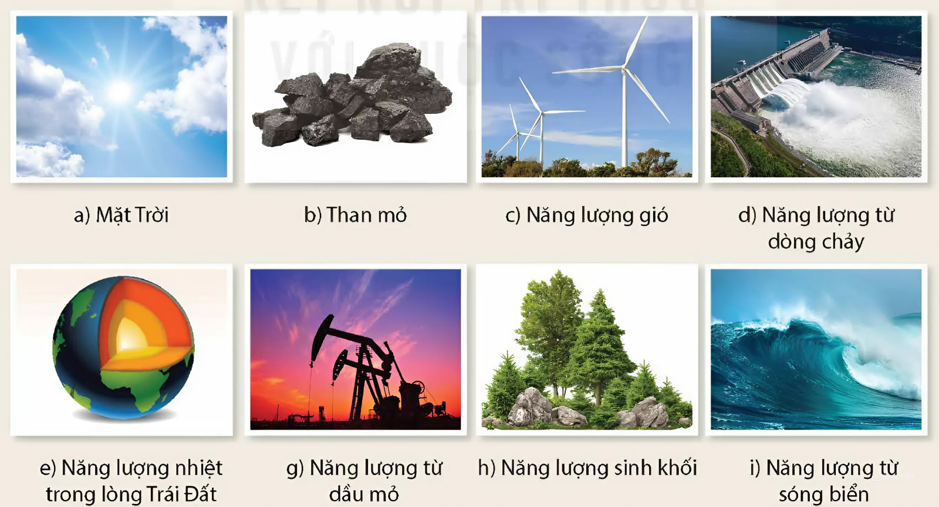
a) Mặt Trời
b) Than mỏ
c) Năng lượng gió
d) Năng lượng từ dòng chảy
e) Năng lượng nhiệt trong lòng Trái Đất
g) Năng lượng từ dầu mỏ
h) Năng lượng sinh khối
i) Năng lượng từ sóng biển

Slide 3
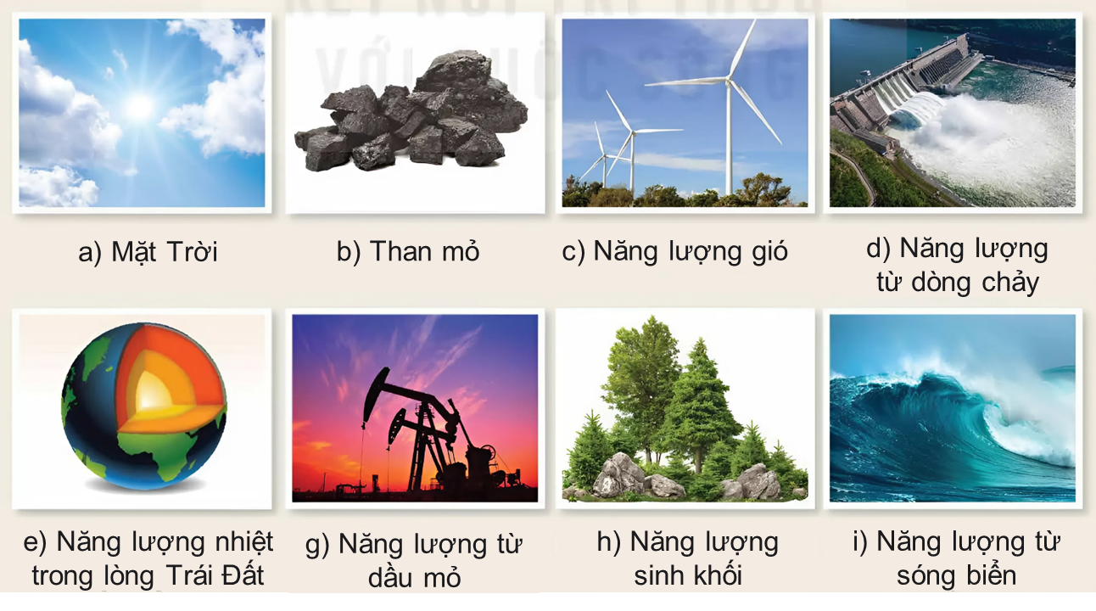
1. Những dạng năng lượng nào là năng lượng tái tạo?
2. Năng lượng nào khi sử dụng có thể gây ô nhiễm môi trường như tạo ra chất thải rắn, phát thải khí gây hiệu ứng nhà kính, gây biến đổi khí hậu,...? 1

Slide 5
BÀI 14: NĂNG LƯỢNG TÁI TẠO

Slide 6
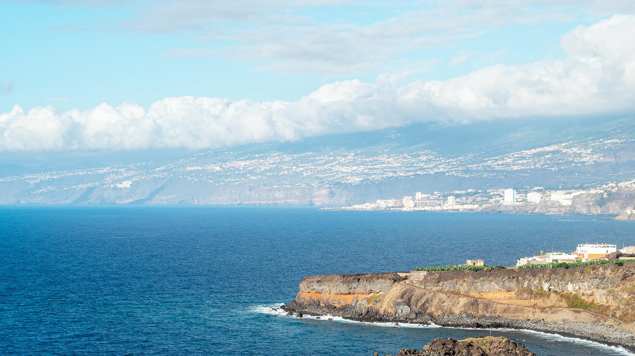
NĂNG LƯỢNG TÁI TẠO

Slide 7
Phiếu học tập
(?) Hoàn thành thông tin trong bảng:
Năng lượng | Nguồn gốc - Đặc điểm chung | Một số ứng dụng | Ưu điểm- Nhược điểm
1. Năng lượng mặt trời
2. Năng lượng từ gió
3. Năng lượng từ sóng biển
4. Năng lượng từ dòng sông

Slide 8
Năng lượng | Nguồn gốc- Đặc điểm chung | Một số ứng dụng | Ưu điểm- Nhược điểm
1. Năng lượng mặt trời | Mặt Trời cung cấp năng lượng ánh sáng và năng lượng nhiệt cho nhiều hoạt động của con người và sinh vật trên Trái Đất. | • Pin quang điện • Các thiết bị thu năng lượng mặt trời và chuyển hoá trực tiếp thành năng lượng nhiệt trong các hệ thống sưởi, làm nóng nước hoặc dùng để chạy máy phát điện | - Ưu điểm: Năng lượng Mặt trời là nguồn năng lượng dồi dào, khi sử dụng không phát thải khí độc hại. - Nhược điểm: + Phụ thuộc nhiều vào điều kiện thời tiết, khí hậu, vị trí địa lí. + Chi phi thiết bị, lắp đặt còn cao và hoạt động của các thiết bị này không ổn định. + Sau khi hết thời gian sử dụng có thể tạo ra lượng rác thải lớn.

Slide 9
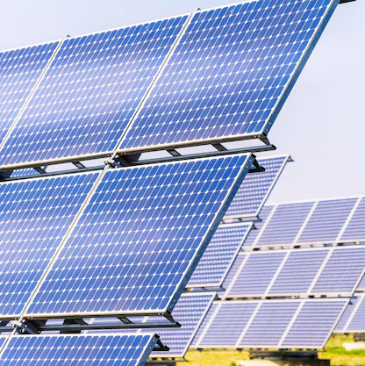
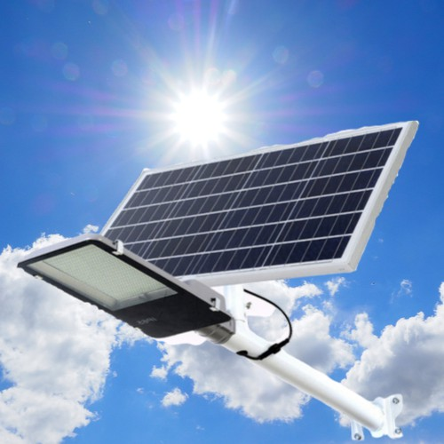
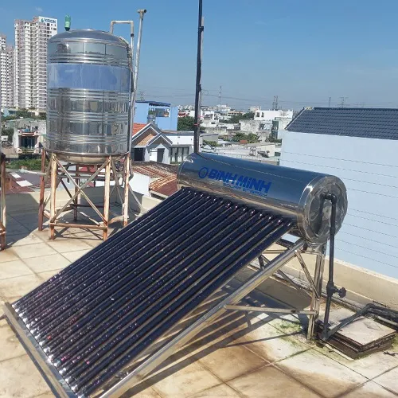
Năng lượng mặt trời
Một số thiết bị khai thác và sử dụng năng lượng mặt trời
Pin mặt trời
Đèn năng lượng mặt trời
Máy nước nóng

Slide 10
? Vì sao ở nước ta, các dự án điện mặt Trời lớn thường được xây dựng ở các tỉnh thành phía Nam và miền Trung- Tây Nguyên?
Phía Nam và miền Trung - Tây Nguyên thường có điều kiện thời tiết ổn định, ít bị tác động của mùa đông, đất đai rộng.
Từ đó, có nhiều điều kiện thời tiết thuận lợi làm cho các khu vực này trở thành lựa chọn phổ biến cho việc xây dựng các dự án điện mặt trời tại Việt Nam.

Slide 11
Năng lượng | Nguồn gốc- Đặc điểm chung | Một số ứng dụng | Ưu điểm- Nhược điểm
2. Năng lượng từ gió | Năng lượng từ gió là động năng của các dòng không khí đối lưu trong bầu khí quyển. | Đẩy thuyền buồm, làm quay cối xay gió,... Ngày nay tạo các máy phát điện gió | Ưu điểm: + Năng lượng từ gió là nguồn năng lượng dồi dào. + Khai thác năng lượng từ gió không phát thải khí nhà kính và các chất ô nhiễm môi trường. Nhược điểm: + Sản lượng điện từ gió không ổn định + Chi phí đầu tư lớn + Khi hoạt động gây ra tiếng ồn

Slide 12
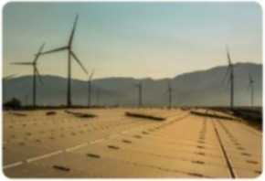
Hình 14.4. Tổ hợp điện gió và điện Mặt Trời
Tại Ninh Thuận

Slide 13
Năng lượng gió là năng lượng tái tạo là vì gió là sự chuyển động của không khí từ khu vực có áp suất cao đến khu vực có áp suất thấp. Trên thực tế, gió tồn tại là do mặt trời làm nóng bề mặt Trái Đất một cách không đều. Khi không khí nóng di chuyển lên, không khí mát hơn di chuyển vào để lấp đầy khoảng trống
(?) Tại sao nói năng lượng từ gió là năng lượng tái tạo và gió có nguồn gốc từ Mặt Trời?

Slide 14
Năng lượng | Nguồn gốc- Đặc điểm chung | Một số ứng dụng | Ưu điểm- Nhược điểm
3. Năng lượng từ sóng biển | Sóng biển thường được tạo ra do tác dụng của gió nhưng đôi khi cũng do các hoạt động địa chấn hoặc thuỷ triều. | Sử dụng sự chuyển động lên xuống của sóng để làm quay tuabin các máy phát điện | - Ưu điểm: Năng lượng từ sóng biển rất dồi dào. - Nhược điểm: + Do trải rộng nên chưa có phương pháp khai thác hiệu quả. + Ảnh hưởng đến sự sống của các loài sinh vật biển.

Slide 15
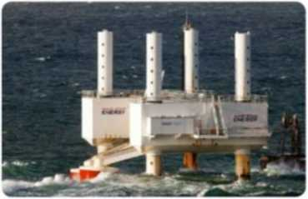
Hệ thống chuyển đổi năng lượng từ sóng biển thành năng lượng điện được lắp đặt tại Đan mạch

Slide 16
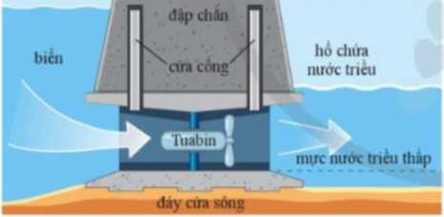
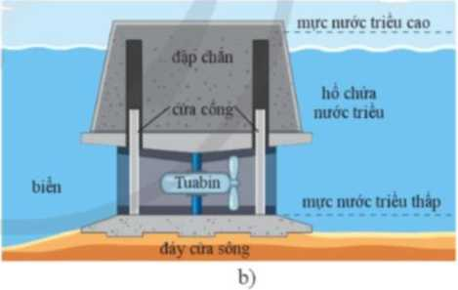
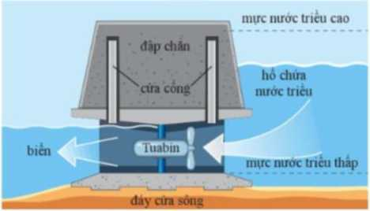
Dựa vào hình 14.6 mô tả sơ lược nguyên tắc khai thác năng lượng thủy triều
Hình 14.6: Nguyên tắc khai thác năng lượng từ thuỷ triều là sử dụng sự chênh lệch độ cao giữa mực nước triều cao và mực nước triều thấp. Các nhà khoa học đặt các tuabin vào dòng chảy thuỷ triều. Khi nước triều lên cao, áp suất nước đẩy cánh quạt của tuabin, tạo năng lượng động cơ quay. Khi nước triều rút đi, tuabin tiếp tục tạo ra năng lượng khiến máy phát điện hoạt động.

Slide 17
c
Năng lượng từ sóng biển
Vì sao nói Việt Nam có điều kiện thuận lợi để phát triển năng lượng từ sóng biển?

Slide 18
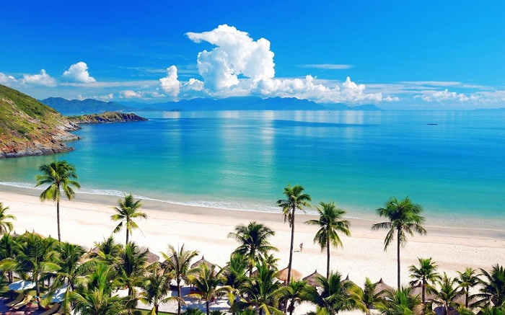
Việt Nam có chiều dài bở biển lên đến 3260 km, đứng top 10 quốc gia có chiều dài bở biển cao nhất so với diện tích lãnh thổ. Yếu tố này phù hợp để phát triển năng lượng từ sóng biển.

Slide 19
Năng lượng | Nguồn gốc- Đặc điểm chung | Một số ứng dụng | Ưu điểm- Nhược điểm
4. Năng lượng từ dòng sông | Nhờ vòng tuần hoàn của nước đã tạo ra những dòng sông, suối vá thác nước. | Ứng dụng trong sản xuất nông nghiệp, giao thông đường thuỷ, xây dựng các nhà máy thuỷ điện | - Ưu điểm chính của thủy điện là không phát thải khí nhà kính và các chất gây ô nhiễm môi trường, góp phần phòng chống lũ và điều hoà nguồn nước tưới tiêu cho sản xuất nông nghiệp vùng hạ lưu. - Nhược điểm: + Làm mất rừng và diện tích đất canh tác. + Làm thay đổi chế độ thủy văn, ảnh hưởng đến hệ sinh thái.

Slide 20
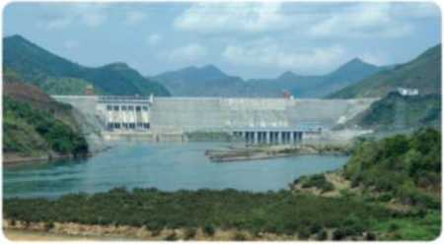
Hình 14.7. Nhà máy thuỳ điện Sơn La

Slide 21
Năng lượng dòng sông
(?) Vì sao các nước trên thế giới có xu hướng từ bỏ thủy điện và chuyển sang khai thác các nguồn năng lượng khác?

Slide 22
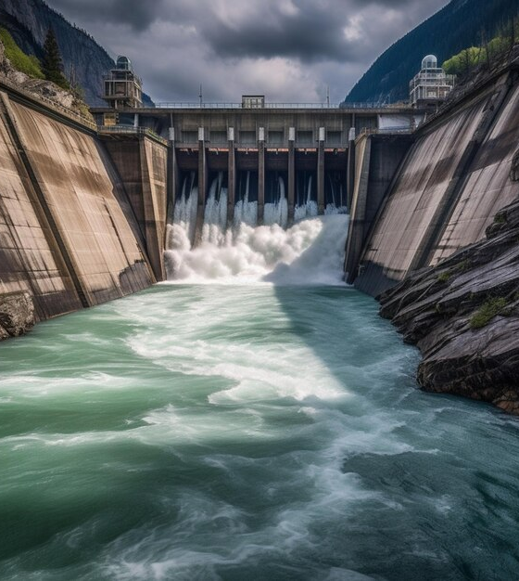

d
Năng lượng dòng sông
Làm diện tích rừng
Thay đổi hệ sinh thái 1 vùng lớn
Nguy cơ gây lũ lụt do sự cố vỡ đập

Slide 23
Năng lượng dòng sông
(?) Việc sử dụng năng lượng từ dòng sông ảnh hưởng đến môi trường như thế nào nếu:
- Vỡ đập thủy điện.
- Động vật không di chuyển được từ hạ nguồn lên thượng nguồn của dòng sông.
- Diện tích rừng thay đổi khi xây dựng nhà máy thủy điện.

Slide 24
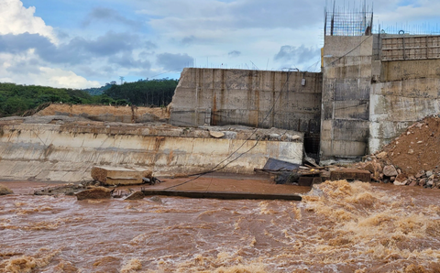
Vỡ đập thủy điện: Gây ngập lụt, nứt, gãy địa tầng, động đất

Slide 25
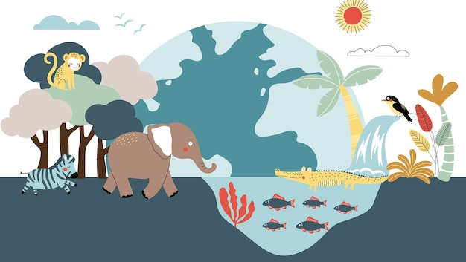
Động vật không di chuyển được từ hạ nguồn lên thượng nguồn của dòng sông: làm mất đa dạng sinh học

Slide 26
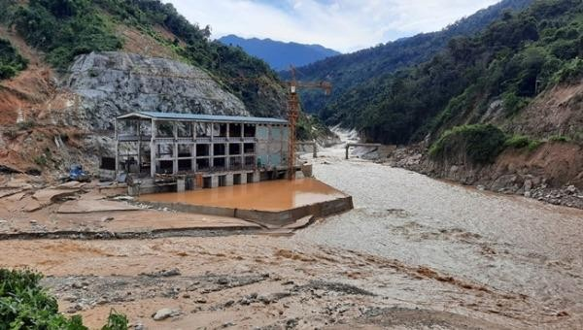
Diện tích rừng thay đổi khi xây dựng nhà máy thủy điện: biến đổi khí hâu, sạt lở đất,…

Slide 27
II. SỬ DỤNG HIỆU QUẢ NĂNG LƯỢNG VÀ BẢO VỆ MÔI TRƯỜNG

Slide 28
Vì sao cần phải sử dụng hiệu quả năng lượng và bảo vệ môi trường?

Slide 29
II. SỬ DỤNG HIỆU QUẢ NĂNG LƯỢNG VÀ BẢO VỆ MÔI TRƯỜNG
1. Mục đích:
- Do nhu cầu sử dụng năng lượng của con người ngày càng lớn.
- Việc sử dụng năng lượng hiệu quả giúp giảm thiểu sự tiêu thụ năng lượng và khí thải, giảm thiểu tác động đến môi trường.

Slide 30
? Nêu một số biện pháp sử dụng hiệu quả năng lượng.

Slide 31
2. Một số biện pháp sử dụng hiệu quả năng lượng:
- Tận dụng gió và ánh sáng tự nhiên.
- Tắt các thiết bị điện khi không sử dụng.
- Giảm bớt tiêu thụ năng lượng điện trong giờ cao điểm.
- Lựa chọn các thiết bị có hiệu suất hoạt động cao.
- Sử dụng hiệu quả nhiên liệu bằng cách làm cho nhiên liệu được đốt cháy hoàn toàn.

Slide 32
? Nêu một số biện pháp bảo vệ môi trường.

Slide 33
3. Một số biện pháp bảo vệ môi trường:
- Hạn chế sử dụng thuốc bảo vệ thực vật, các loại hoá chất, các sản phẩm từ nhựa dùng một lần, giảm thiểu rác thải nhựa trong sinh hoạt hằng ngày.
- Phân loại rác thải, phục vụ cho việc xử lí rác thải và tái chế đạt hiệu quả cao nhất.
- Sử dụng tiết kiệm năng lượng, hạn chế các phương tiện giao thông cá nhân, tăng cường sử dụng nguồn năng lượng sạch và thân thiện với môi trường.

Slide 34
Thảo luận
Đề xuất biện pháp sử dụng hiệu quả năng lượng và bảo vệ môi trường tại gia đình, nhà trường và địa phương em đang sống.

Slide 35
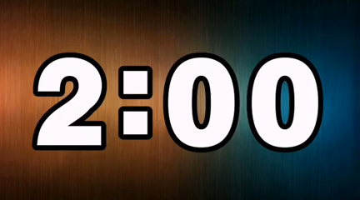
TRÒ CHƠI AI TRẢ LỜI NHANH NHẤT?
Câu 1: Những nguồn năng lượng nào sau đây là năng lượng tái tạo, năng lượng không tái tạo: Than, xăng, Mặt Trời, khí tự nhiên, gió.
Câu 2: Các nhà khoa học dự đoán rằng đến năm 2100 sẽ không còn dầu và than trên Trái Đất. Cuộc sống của chúng ta sẽ thay đổi ra sao khi nguồn nhiên liệu này cạn kiệt?

Slide 36

Câu 1: Năng lượng nào sau đây là năng lượng tái tạo?
A. sinh khối. B. xăng. C. khí tự nhiên. D. than đá.
Câu 2. Chọn phát biểu đúng về năng lượng Mặt Trời:
A. Năng lượng không có sẵn. B. Giá thành và chi phí lắp đặt cao.
C. Vẫn còn rác thải là các pin Mặt Trời. D. Cả B và C đều đúng.
Câu 3: Nguồn năng lượng tái tạo là:
A. Nguồn năng lượng không có sẵn trong tự nhiên.
B. Nguồn năng lượng có sẵn trong tự nhiên.
C. Nguồn năng lượng sẽ cạn kiệt trong tương lai gần .
D. Cả A và C đều đúng.
Câu 4: Nguồn năng lượng trong tự nhiên gồm:
A. Nguồn năng lượng hữu ích.
B. Nguồn năng lượng tái tạo.
C. Nguồn năng lượng tái tạo và không tái tạo.
D. Nguồn năng lượng hữu ích và hao phí.

Slide 37
Câu 5: Năng lượng nào sau đây là năng lượng không tái tạo?
A) Sinh khối. B) Khí tự nhiên.
C) Địa nhiệt. D) Nước.
Câu 6: Dạng năng lượng nào không phải là năng lượng tái tạo?
Năng lượng thủy triều.
B) Năng lượng gió.
C) Năng lượng Mặt Trời.
D) Năng lượng khí đốt.

Slide 38
TỰ LÀM MÔ HÌNH TUABIN HOẠT ĐỘNG BẰNG NGUỒN NĂNG LƯỢNG TÁI TẠO
1. Mỗi nhóm chuẩn bị (4 nhóm):
Làm một chong chóng cắt ra từ vỏ lon nước ngọt.
Một que cứng gắn trên một giá cố định để làm trục quay.
Một nút áo cột vào đầu sợi dây dài 1m quấn quanh trục.
2. Tiến hành
Đặt các cánh quạt của chong chóng bên dưới vòi nước.
Mở vòi nước, sức nước chảy mạnh làm chong chóng quay và tọa ra lực nâng vật lên cao.
3. Thảo luận
Có sự chuyển hóa năng lượng gì xảy ra?
Nghĩ cách cải tiếnlàm cho chong chóng quay nhanh hơn và liên tục.

Slide 39

TRẠM HỌC TẬP
Trạm 1: Tìm hiểu về năng lượng Mặt Trời.
Trạm 2: Tìm hiểu về năng lượng từ gió.
Trạm 4: Tìm hiểu về năng lượng từ dòng sông.
Trạm 3: Tìm hiểu về năng lượng từ sóng biển.

Slide 40


Phiếu đánh giá thảo luận nhóm
Tiêu chí | Mức độ 1 (6 điểm) | Mức độ 2 (8 điểm) | Mức độ 3 (10 điểm)
1. Thái độ tham gia | Tham gia thảo luận chưa tốt | Tham gia thảo luận ít | Tích cực thảo luận
2. Chất lượng các ý kiến đóng góp | Chưa đầy đủ nội dung | Nội dung đầy đủ chính xác | Nội dung đầy đủ chính xác, có sự sáng tạo
3. Khả năng chủ động dẫn dắt cuộc thảo luận | Không chủ động nêu ý kiến | Chỉ nêu ý kiến khi được hỏi | Chủ động dẫn dắt cuộc thảo luận
4. Kĩ năng thảo luận | Chưa có sự phân tích, đánh giá | Phân tích đánh giá đôi khi chưa tốt | Phân tích đánh giá tốt

